Slide 1
GLASBENE OBLIKE

Slide 2
OSNOVNI GLASBENI ELEMENT
OSNOVNI GLASBENI ELEMENTI OBLIKOSLOVJA
RITEM
MELODIJA
HARMONIJA

Slide 3
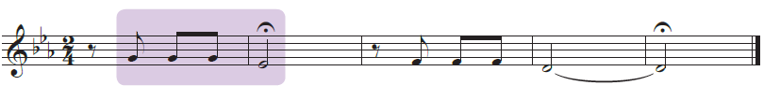
MOTIV je najmanjša ritmično-melodična celota, sestavljena vsaj iz dveh tonov, izrazitega ritma in najmanj enega intervala.
OSTINATO – ritmični ali melodični del, ki se vseskozi
ponavlja.
TEMA je zaokrožena glasbena misel s prepoznavno melodijo, ritmom in vsebino.

Slide 4
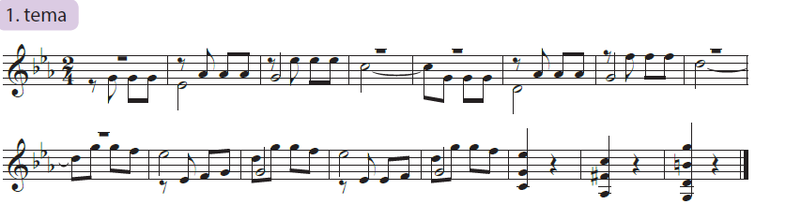
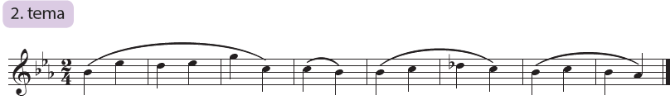
P/ Ludwig van Beethoven: 1. in 2. tema, 1. st., Simfonija št. 5, c - mol

Slide 5
SONATNA OBLIKA
Zgradba sonatne oblike (DZ 51):
EKSPOZICIJA: predstavita se dve kontrastni temi na (prva na 1., druga na 5. stopnji lestvice).
IZPELJAVA: temi se prepletata.
REPRIZA ali PONOVITEV: obe temi se še enkrat predstavita, tokrat obe na 1. stopnji lestvice.

Slide 6
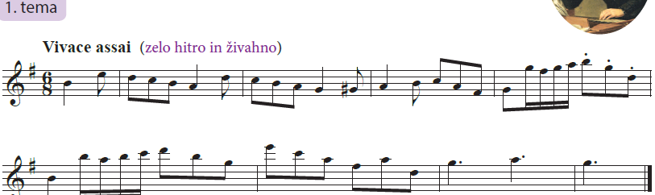
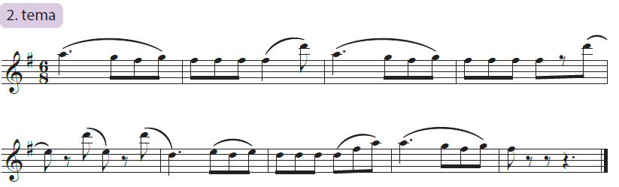
Joseph Haydn: 1. in 2. tema, 1. st. Vivace assai, simfonija Z udarcem na pavke
Po počasnem uvodu se oglasi živahna tema.

Slide 7
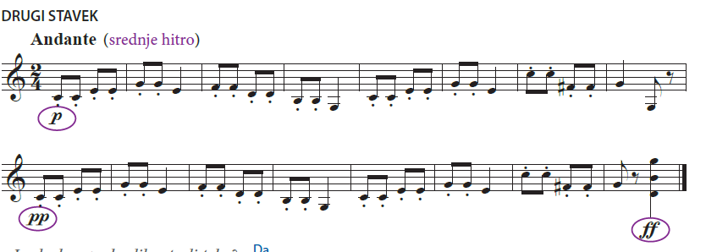
Joseph Haydn: Andante 2. stavek

Slide 8
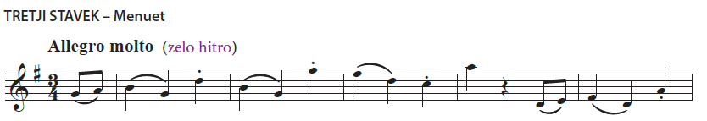
Joseph Haydn: Menuet 3. stavek

Slide 9
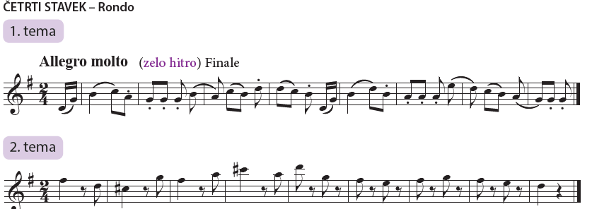
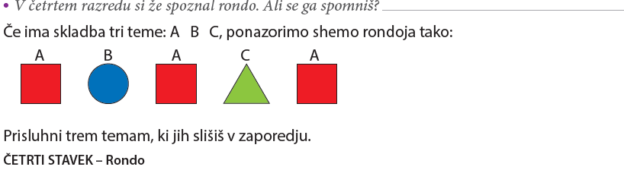
Joseph Haydn: Rondo 4. stavek, 1., 2., in 3. tema

Slide 10
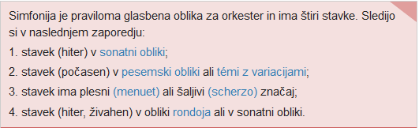
SIMFONIJA

Slide 11
MENUET je ples francoskega izvora v tridobnem taktu
RONDO (shema rondoja s tremi temami, U, str. 54 – barvno ponazori).

Slide 12
SIMFONIČNA PESNITEV
Simfonična pesnitev je enostavčna glasbena oblika (skladba), pisana za simfonični orkester. Zanjo je značilno, da ima program, ki nas vodi skozi poslušanje – zato JE PROGRAMSKA GLASBA, kar nakazuje z naslovom, s književno, likovno ali zgodovinsko predlogo.
Kadar skladba nima neglasbene vsebine (vidne že iz naslova) in ne vemo, kaj nam želi skladatelj sporočiti. Učinkuje le s toni in ima glasbene naslove (simfonija, allegro, rondo ..) je to ABSOLUTNA GLASBA.

Slide 13
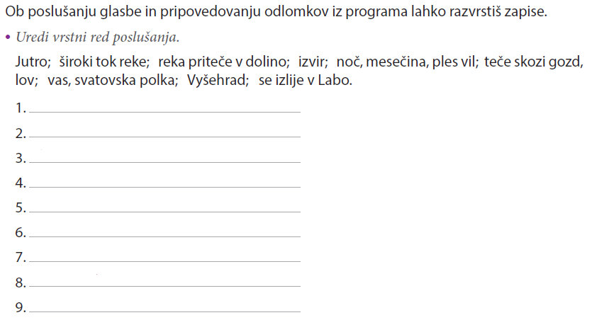

Slide 14
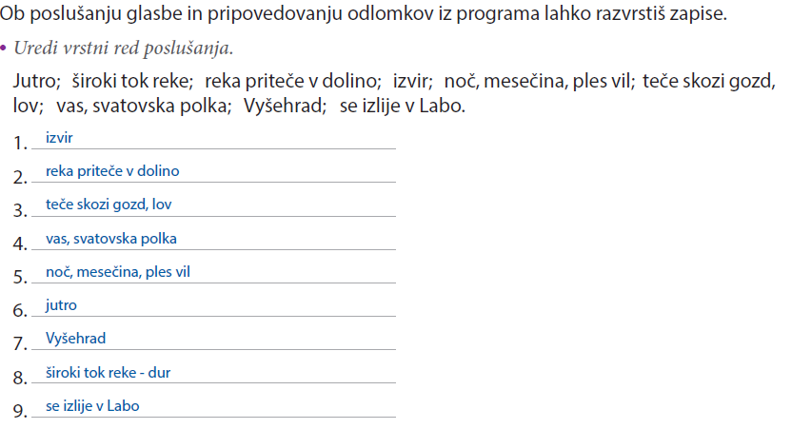

Slide 15
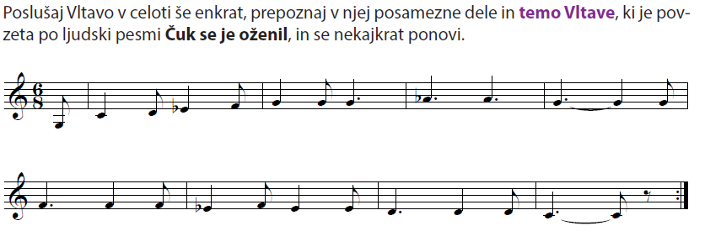

Slide 16
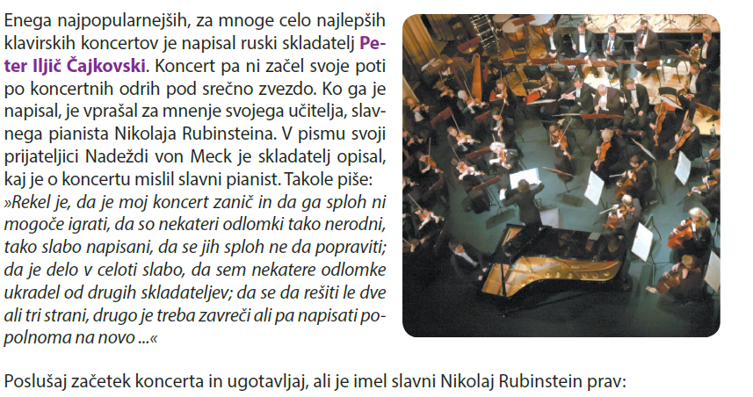

Slide 17
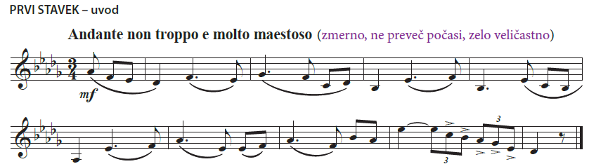
Peter Iljič Čajkovski: Koncert za klavir in orkester, št. 1 b – mol

Slide 18
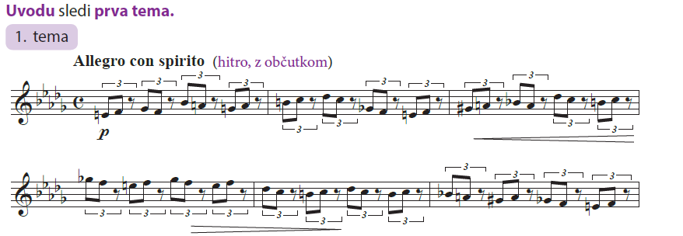
Peter Iljič Čajkovski: 1. tema, 1. stavek

Slide 19
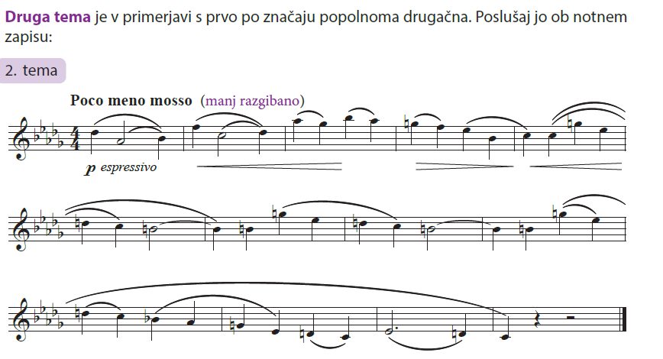
Peter Iljič Čajkovski: 2. tema, 1. stavek, Koncert za klavir in orkester, št. 1 b – mol

Slide 20
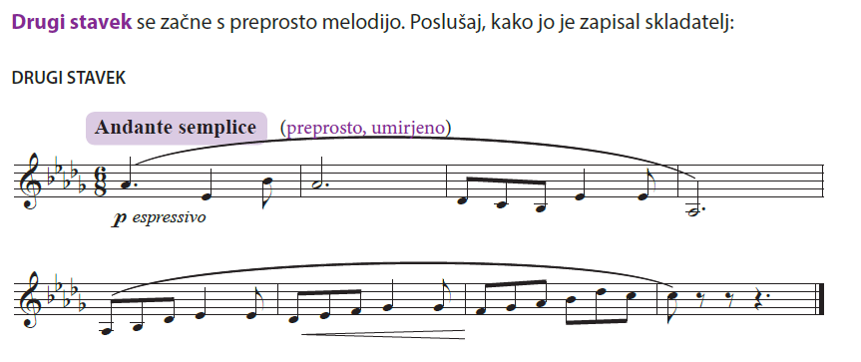
Peter Iljič Čajkovski: Andante semplice

Slide 21
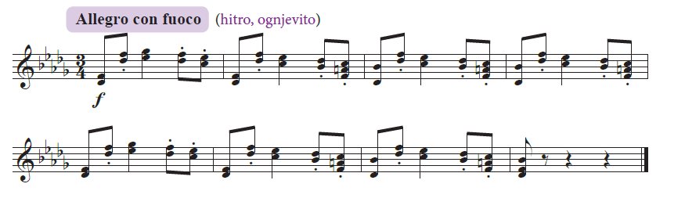
Peter Iljič Čajkovski: Allegro con fuoco

Slide 22
SOLISTIČNI KONCERT
-je običajno tristavčna skladba za solista in orkester, poimenujemo ga po solistu: npr.: koncert za klavir in orkester, koncert za violino in orkester, koncert za trobento in orkester …
Prvi stavek je običajno v sonatni obliki, drugi stavek je v pesemski obliki in tretji stavek ima poljubno obliko.
KONCERT je tudi GLASBENA PRIREDITEV.

